Slide 1




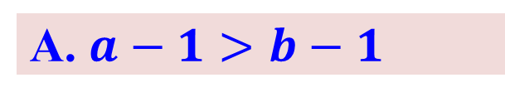
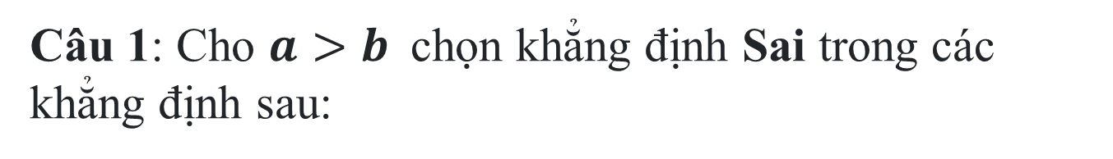
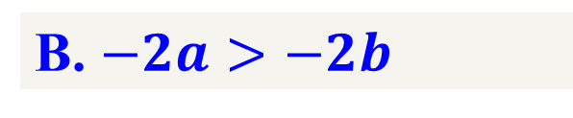
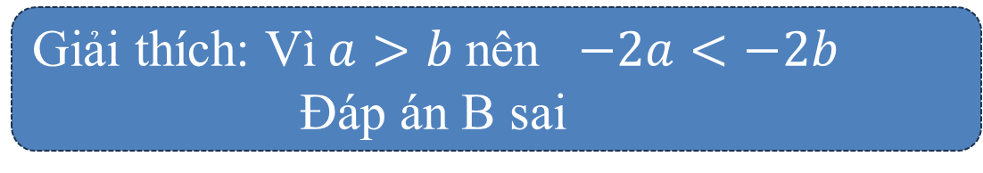
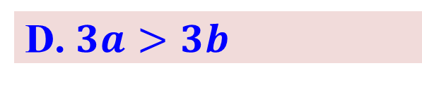
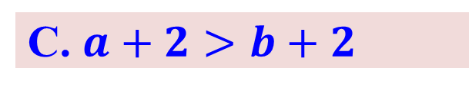
Câu 1: Cho $a>b$chọn khẳng định Sai trong các khẳng định sau:
A. $a−1>b−1$
B. $−2a>−2b$
C. $a+2>b+2$
D. $3a>3b$
Giải thích: Vì$a>b$nên $−2a<−2b$
Đáp án B sai

Slide 2



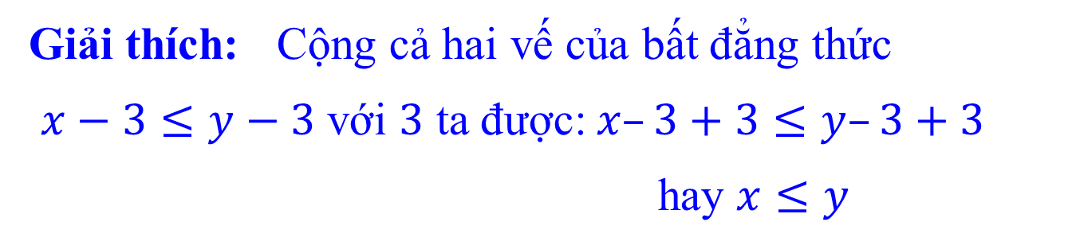



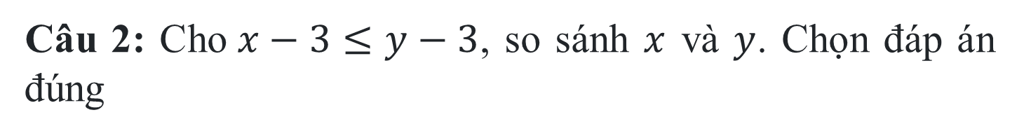
Câu 2: Cho$x−3≤y−3$, so sánh $x$ và $y$. Chọn đáp án đúng
A. $x < y$
B. $x = y$
C. $x > y$
D$. x ≤ y$
Giải thích: Cộng cả hai vế của bất đẳng thức
$x−3≤y−3$với $3$ ta được:$x–3+3≤y–3+3$
hay $x≤y$

Slide 3


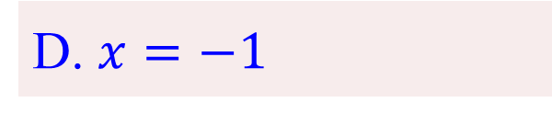
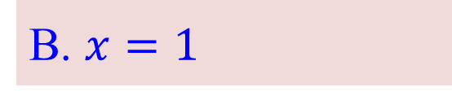
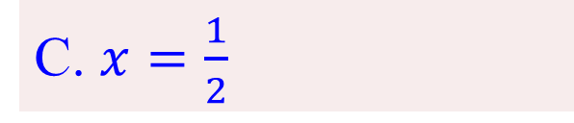
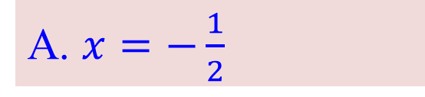
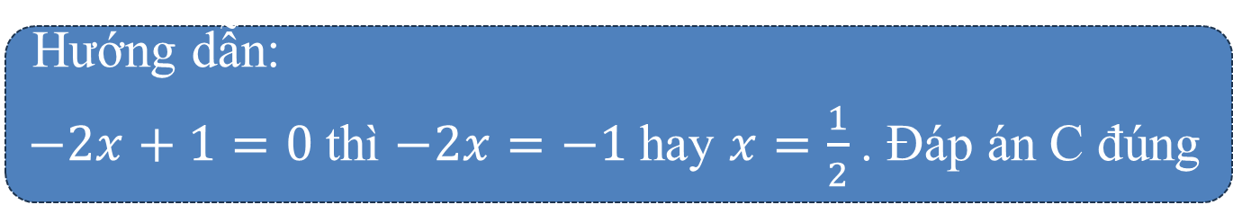
Câu 3: Nghiệm của phương trình $−2x+1=0$là?
A. $x=−\frac{1}{2}$
C. $x=\frac{1}{2}$
B. $x=1$
D. $x=−1$
Hướng dẫn:
$−2x+1=0$thì $−2x=−1$hay $x=\frac{1}{2}$. Đáp án C đúng

Slide 4


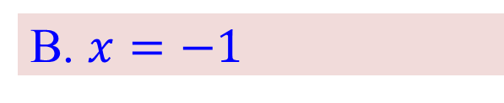
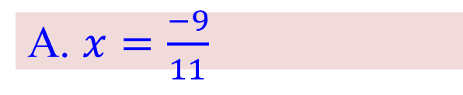
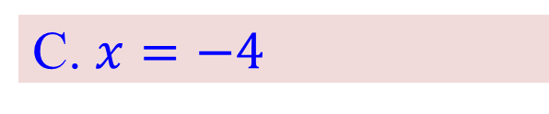
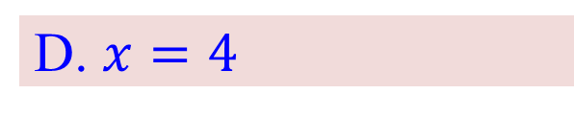
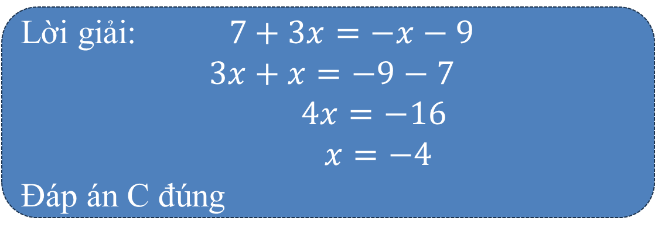
Câu 4: Nghiệm của phương trình 7$+3x=−x−9$là?
A. $x=\frac{−9}{11}$
B. $x=−1$
C. $x=−4$
D. $x=4$
Lời giải: $7+3x=−x−9$
$$3x+x=−9−7$$
$4x=−16$
$x=−4$
Đáp án C đúng

Slide 5
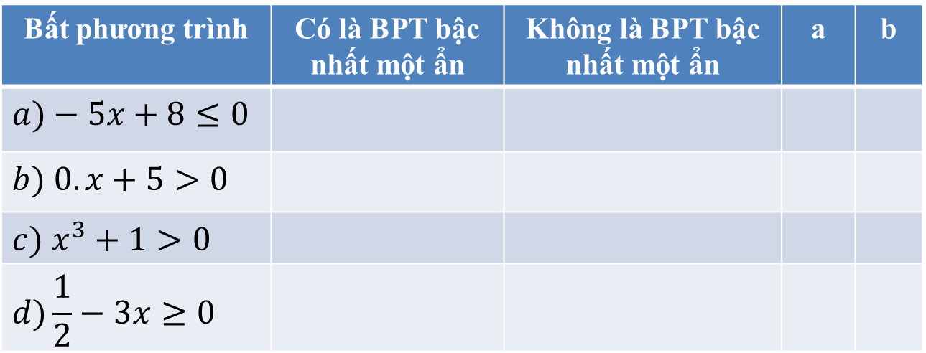
Luyện tập 1
Bất phương trình nào là bậc nhất một ẩn,
khi đó hãy xác định a, b?
Bất phương trình | Có là BPT bậc nhất một ẩn | Không là BPT bậc nhất một ẩn | a | b
$$a)−5x+8≤0$$
$$b) 0.x+5>0$$
$$c) x^{3}+1>0$$
$$d)\frac{1}{2}−3x≥0$$

Slide 6

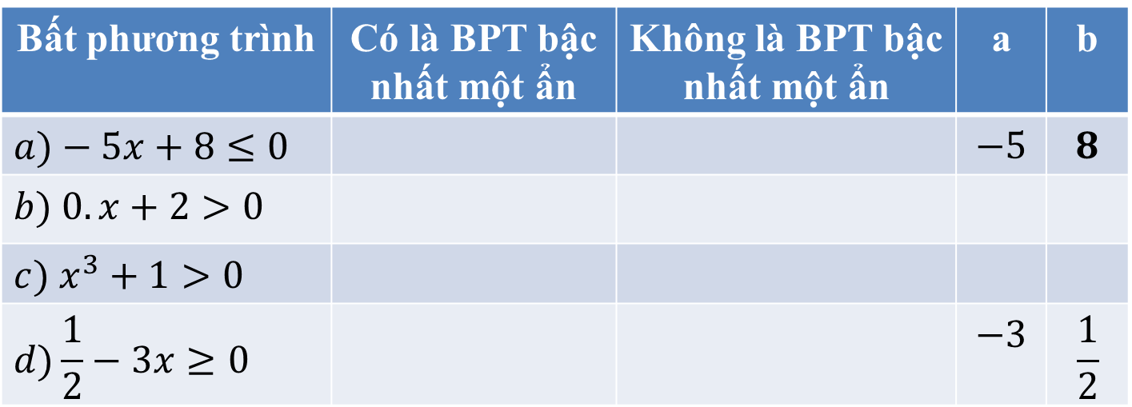
BÀI 6: BẤT PHƯƠNG TRÌNH BẬC NHẤT MỘT ẨN (Tiết 1)
Bài tập 1
Bất phương trình | Có là BPT bậc nhất một ẩn | Không là BPT bậc nhất một ẩn | a | b
$$a)−5x+8≤0$$ |  |  | $$−5$$ | $$8$$
$$b) 0.x+2>0$$
$$c) x^{3}+1>0$$
$$d)\frac{1}{2}−3x≥0$$ |  |  | $$−3$$ | $$\frac{1}{2}$$

Slide 7
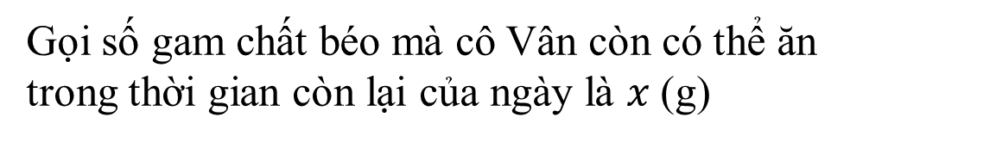
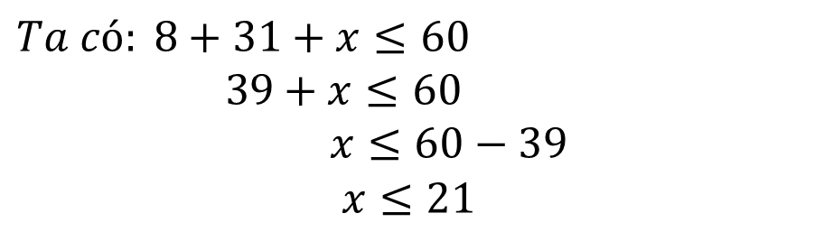

BÀI 6: BẤT PHƯƠNG TRÌNH BẬC NHẤT MỘT ẨN (Tiết 1)
Vận dụng
Bác sĩ khuyên cô Vân mỗi ngày ăn không quá 60g chất béo. Hôm nay, theo tính toán của cô Vân về lượng chất béo đã ăn thì bữa điểm tâm sáng là 8g, bữa trưa là 31g. Nếu tuân thủ lời khuyên của bác sĩ thì cô còn có thể ăn được nhiều nhất là bao nhiêu gam chất béo trong thời gian còn lại của ngày?
Bài giải
Gọi số gam chất béo mà cô Vân còn có thể ăn
trong thời gian còn lại của ngày là $x$(g)
$$Ta có: 8+31+x≤60$$
$$39+x≤60$$
$x≤60−39$
$$x≤21$$
Hỏi $x$ phải thỏa mãn hệ thức nào?
Muốn tìm x ta làm như thế nào?

Slide 8
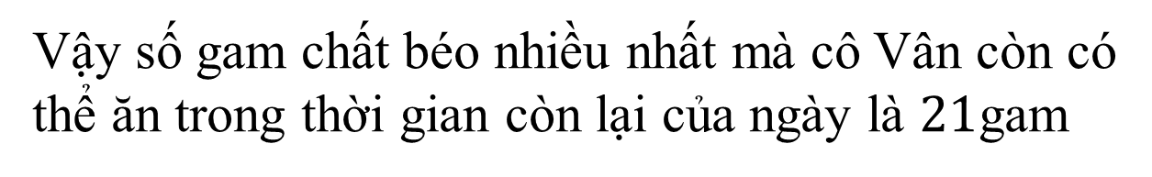
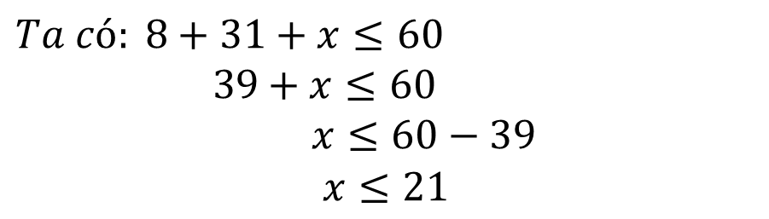
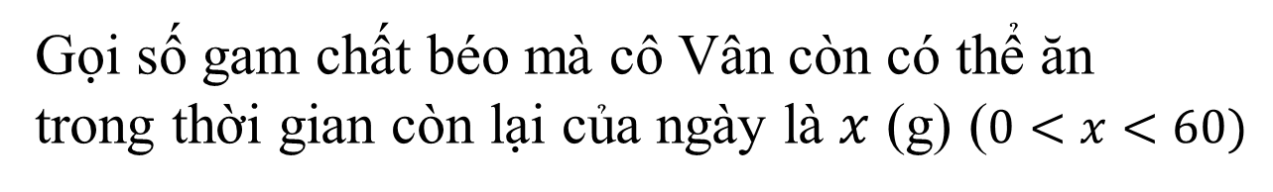
BÀI 6: BẤT PHƯƠNG TRÌNH BẬC NHẤT MỘT ẨN (Tiết 1)
Vận dụng
Gọi số gam chất béo mà cô Vân còn có thể ăn
trong thời gian còn lại của ngày là $x$ (g) ($0<x<60)$
$$Ta có: 8+31+x≤60$$
$$39+x≤60$$
$x≤60−39$
$$x≤21$$
Vậy số gam chất béo nhiều nhất mà cô Vân còn có thể ăn trong thời gian còn lại của ngày là $21$gam

Slide 9
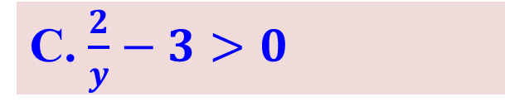
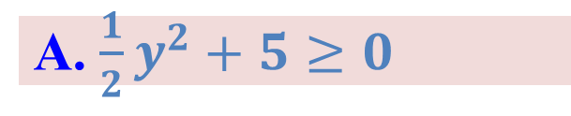
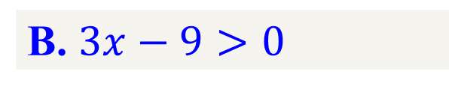
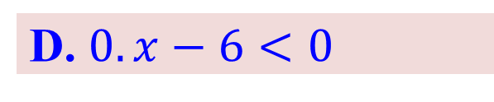
Bài 1: Bất phương trình nào sau đây là bất phương trình bậc nhất một ẩn?
A. $\frac{1}{2}y^{2}+5≥0$
B. $3x−9>0$
C. $\frac{2}{y}−3>0$
D. $0.x−6<0$

Slide 10
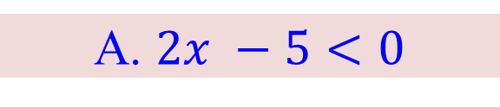
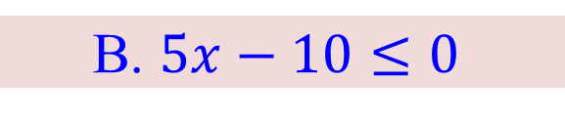
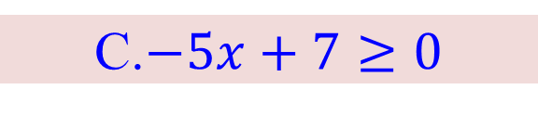
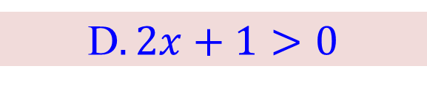
Bài 2: Số 3 là nghiệm của bất phương trình nào trong các bất phương trình sau
A. $2x −5<0$
B. $5x−10≤0$
C.$−5x+7≥0$
D$.2x+1>0$

Slide 11
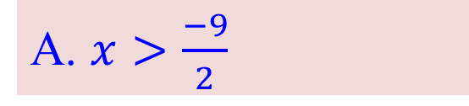
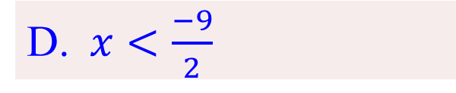
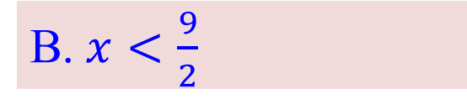
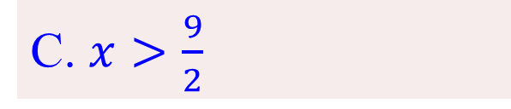
Bài 3: Nghiệm của bất phương trình 4x -18 > 0 là
A. $x>\frac{−9}{2}$
C. $x>\frac{9}{2}$
B.$x<\frac{9}{2}$
D.$x<\frac{−9}{2}$

Slide 12
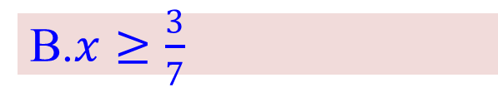
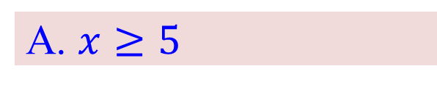
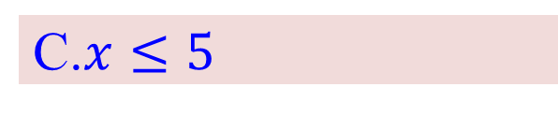
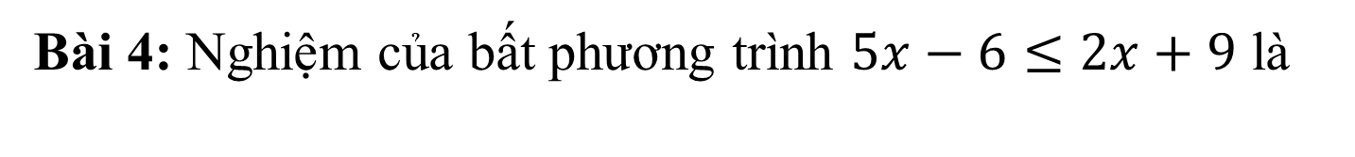
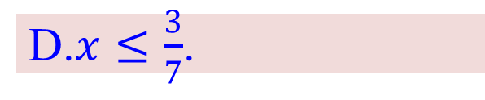
Bài 4: Nghiệm của bất phương trình $5x−6≤2x+9$ là
A. $x≥5$
B.$x≥\frac{3}{7}$
C.$x≤5$
D.$x≤\frac{3}{7}$.

